Slide 1
Sigurnosni rizici i malver na pokretnim uređajima
Napadi budućnosti?
Notes:
naslovna02

Slide 2
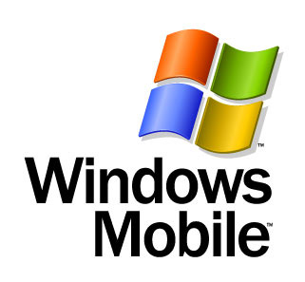
Malo o povijesti!
Prvi primjeri malvera za mobilne uređaje još 2004. godine
Tada najpopularniji operacijski sustavi bili su Windows CE4 i Symbian
Prvi poznati dokaz koncepta bio je Cabir. Njegova jedina funkcionalnost je bila samostalno širenje putem bluetootha.

Slide 3
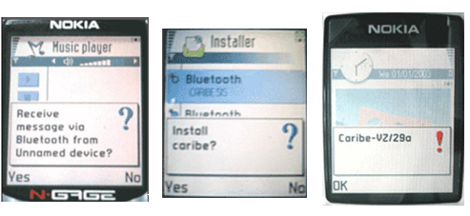

Slide 4
Malo o povijesti!
Prvi poznati primjer malicioznog softvera za Windows CE bio je Dust koji je zarazio sve izvršne datoteke veće od 4K

Slide 5
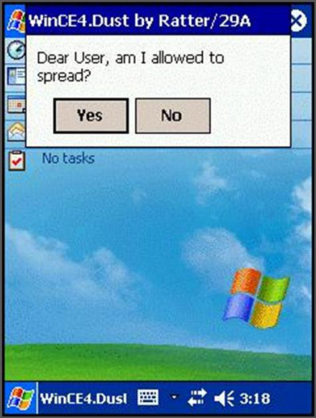

Slide 6
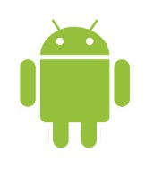
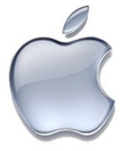
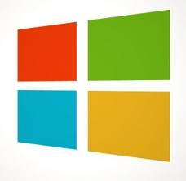
Sadašnjost!
Tri glavne aktualne platforme | Q32012.
Android | 75%
iOS | 14.9%
Windows Phone 7/8 | 2%

Slide 7
Opasnosti!
Sve bliže stolnim računalima (potpuni OS)
Sadrže osjetljive korisničke podatke
Sve veća procesna moć
Brza i stalna veza na Internet

Slide 8
Osnovne skupine napada!
Kontaktiranje visokotarifnih brojeva
Spyware
Manipulacija naplatnim uslugama
Ostale prijetnje

Slide 9
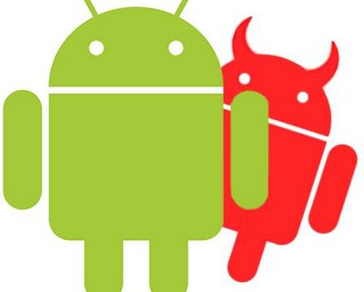
Android
Najpopularnija meta

Slide 10
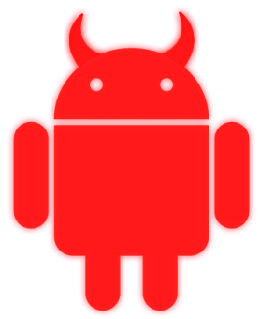
Android
Najraširenija platforma
Najotvorenija
Registracija na Google Play 25$
Moguće se anonimno registrirati
Q2 2012 Trend Micro sakupio 25,000 uzoraka malvera

Slide 11
Načini širenja
Maliciozne aplikacije na Google Playu
Modificirane i prepakirane aplikacije koje se nalaze na neslužbenim repozitorijima

Slide 12
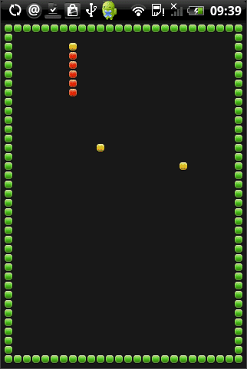
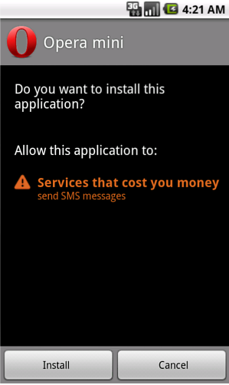
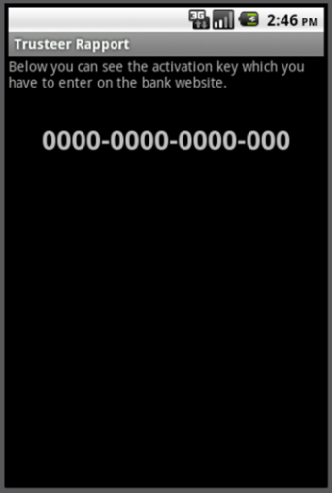
Načini širenja
Svako širenje malvera i dalje traži korisnikovu Interakciju!

Slide 13
Nova generacija malicioznog softvera -GinMaster
I dalje aplikacija traži korisnikovu interakciju za početak širenja
Nakon instalacije iskorištava ranjivost kako bi pridobio administratorske ovlasti

Slide 14
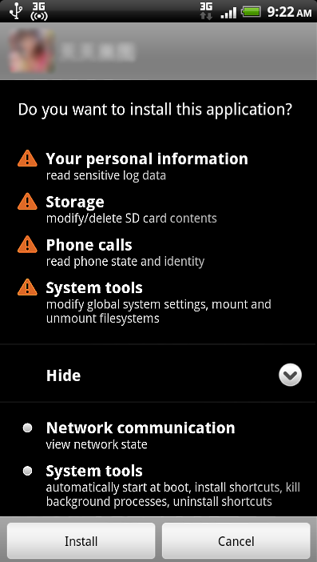
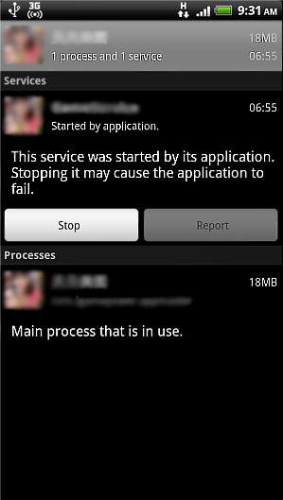

Slide 15
Nova generacija malicioznog softvera -GinMaster
Kako bi pridobio administratorske ovlasti koristi Exploit Voldbrk.F
Isti ta ranjivost se koristi za „rooting” uređaja kroz Gingerbreak aplikaciju
Iskorištava ranjivost implementacije NETLINK protokola

Slide 17
Nova generacija malicioznog softvera -GinMaster
Nakon uspješnog ostvarivanja administratorskih ovlasti GinMaster kontaktira kontrolni centar i po potrebi instalira drugi malver na mobilni uređaj

Slide 18
Ranjivost Samsung TouchWiz sučelja
Ne spada u klasične napade
Prvi napad široko poznati napad koji se mogao izvršavati sa udaljene lokacije
Napad briše sve podatke sa žrtvinog uređaja

Slide 19
Ranjivost Samsung TouchWiz sučelja
USSD kodovi
*#*#8255#*#*
*#*#273283*255*663282*#*#*
*2767*3855#
*#1234#

Slide 20
Ranjivost Samsung TouchWiz sučelja
Nakon upisa USSD koda uređaji ne pitaju potvrdu korisnika
Uređaj će prepoznati USSD kod čak i ako je sadržan u HTML-u
<iframe src=„tel:*2767*3855%23” />
Uređaj nakon posjećivanja stranice koje sadrži ovaj niz izvršiti će hardverski reset

Slide 21
A ostale platforme?
iOS i Windows 7/8

Slide 22
iOS
Zatvorena platforma
Znatno veće provjere pri pristupanju App Storeu
Pocetna cijena licence od 99$
Puno kompleksnija analiza i provjera koda pri postavljanju aplikacije na App Store

Slide 23
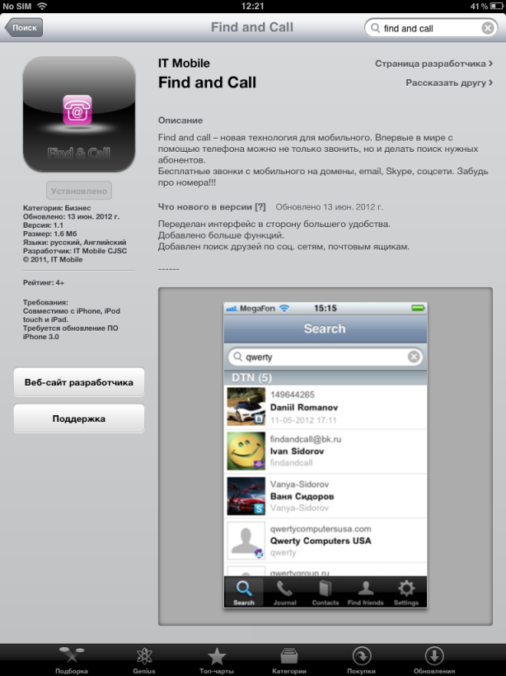

Slide 24
iOS
Maliciozni softver uglavnom napada Jailbraked uređaje
Nije zamječen šire rasprostranjen maliciozan softver

Slide 25
Windows Phone 7 i 8
Premali udio na tržištu
Neisplativ razvoj

Slide 26
Zaključak

